Slide 1
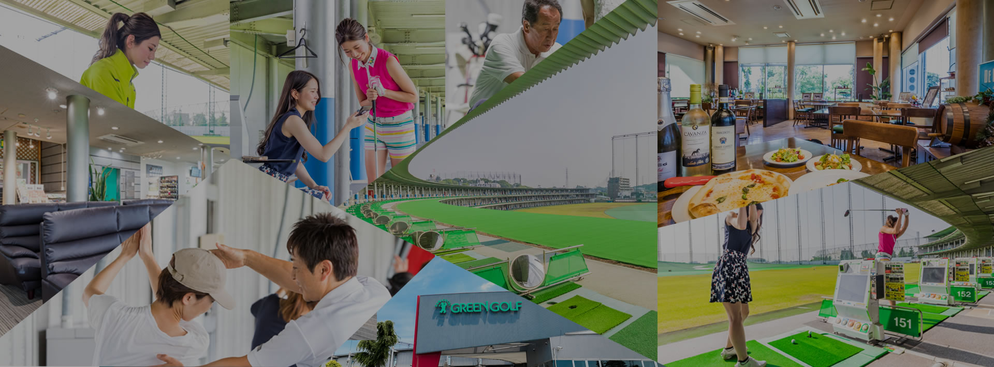
川口グリーンゴルフ
「ゴルフ練習場広告」
媒体資料
＜指定広告代理店＞
株式会社サムライ
TEL：
048-834-3311

Slide 2
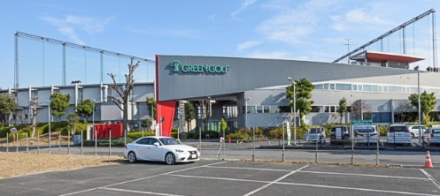
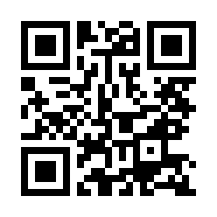
230
ヤード
300
打席
350
台の駐車スペース
“国内最大級のゴルフ練習場”
1,500
川口グリーンゴルフ
来場客数
約
人／日
（平日：約1,000人 土日祝：約2,000人）
〒333-0834 埼玉県川口市大字安行領根岸3152
約
45,500
人／月
TEL：048-286-1010
http://www.kawaguchi-green-golf.jp/
540,000
アクセス：
（車） 首都高速（川口線）新井宿ICより８分
（電車） JR京浜東北線「川口駅東口」より送迎サービスあり
約
人／年
ターゲット層
東京都、埼玉県在住の30～60代男女（富裕層）
男女比
男性：女性＝7：3
営業時間
年中無休
平 日
9：00 ～ 24：00
土 曜
8：00 ～ 24：00
日曜・祝日
7：00 ～ 24：00
館内テナント
ゴルフショップ、イタリアンレストラン

Slide 3
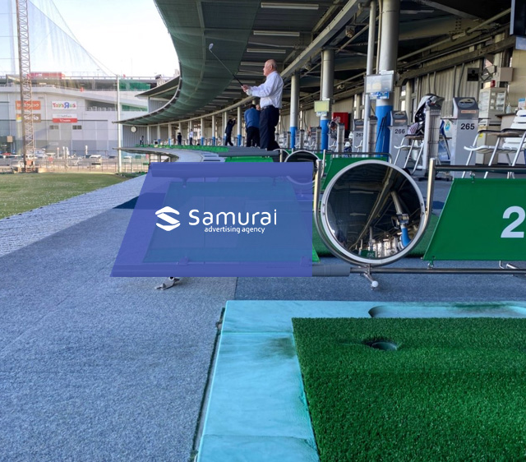
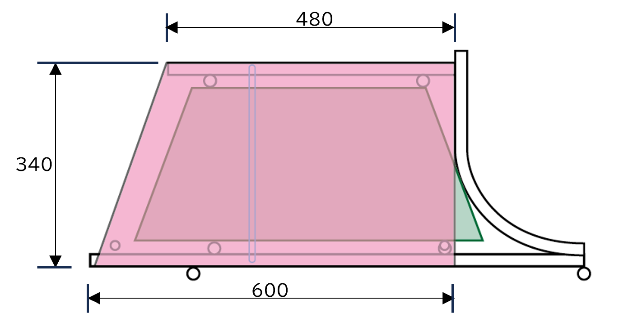
打席仕切りパネル
（片面）
各打席間の仕切り板に御社ご希望のデザインを90面掲出いたします。
打席利用中（１～２時間程度）、確実にリーチできます。
広告枠リリース記念 半額キャンペーン実施中！
広告面サイズ
340
×
480
×
600
(台形)
H
mm
上辺
W
mm
下辺
W
mm
場 所
打席仕切りパネル
面 数
１フロア
90
打席／100打席
45
広告枠リリース記念
45
90
半額
１フロア
万円／４週間
万円
掲出料金／期間
万円
※毎週月曜日はじまり
キャンペーン
製作施工費
１フロア
70
万円／一式
仕 様
ターポリン幕
(片面)
※各階100打席のうち、左打ち用打席があるため調整の上90面に掲出します。
※デザイン数が３点以上の場合、別途お見積り
半額キャンペーン期間
2024年7月11日（木）～8月30日（金）
お問い合わせ先
048-834-3311
【受付時間】平日9:30～18:00
daigo-k@samurai86.net
株式会社サムライ
〒338-0012 埼玉県さいたま市中央区大戸5-20-1

Slide 4
打席仕切りパネル
（片面ハーフ）
各打席間の仕切り板に御社ご希望のデザインを45面掲出いたします。
打席利用中（１～２時間程度）、確実にリーチできます。
広告枠リリース記念 半額キャンペーン実施中！
広告面サイズ
340
×
480
×
600
(台形)
H
mm
上辺
W
mm
下辺
W
mm
場 所
打席仕切りパネル
45
面 数
1/2フロア
打席／100打席
25
広告枠リリース記念
25
50
半額
1/2フロア
万円／４週間
万円
掲出料金／期間
万円
※毎週月曜日はじまり
キャンペーン
製作施工費
１フロア
50
万円／一式
仕 様
ターポリン幕
(片面)
※各階100打席のうち、左打ち用打席があるため調整の上45打席に掲出します。
※デザイン数が３点以上の場合、別途お見積り
半額キャンペーン期間
2024年7月11日（木）～8月30日（金）
お問い合わせ先
048-834-3311
【受付時間】平日9:30～18:00
daigo-k@samurai86.net
株式会社サムライ
〒338-0012 埼玉県さいたま市中央区大戸5-20-1

Slide 5
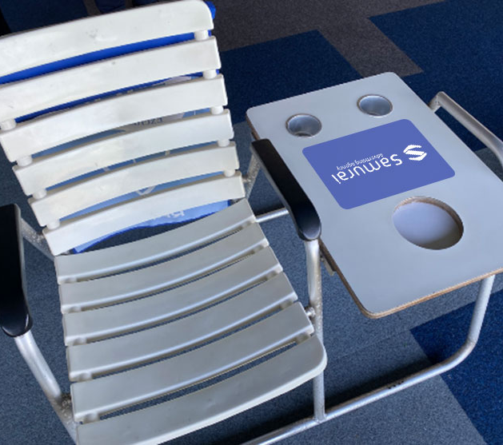
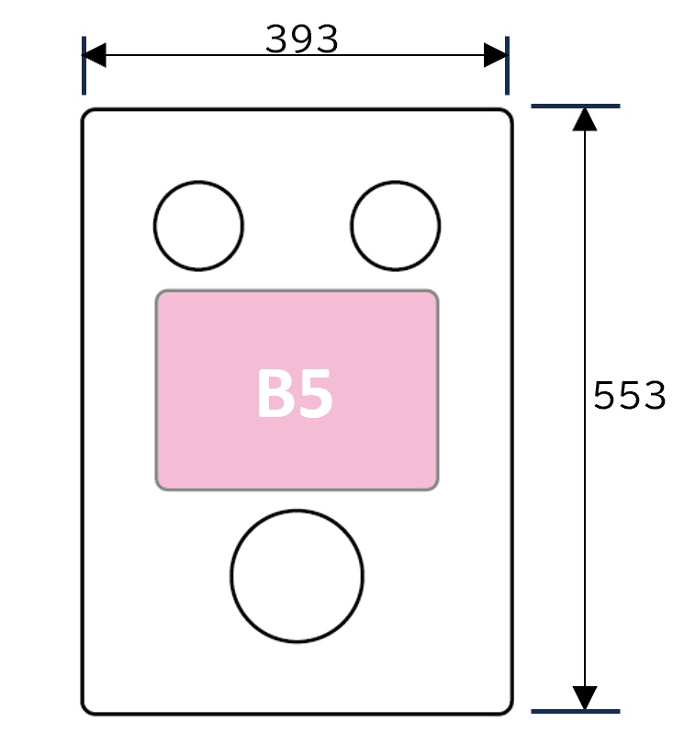
テーブルステッカー
打席テーブル90台にステッカーを掲出いたします。
文字や二次元コードを読み込むメディアとしてもおすすめです。
広告枠リリース記念 半額キャンペーン実施中！
広告面サイズ
B5サイズ横
182
×
257
H
mm
W
mm
場 所
打席テーブル
面 数
１フロア
90
打席／100打席
22
22
.5
広告枠リリース記念
.5
45
半額
掲出料金／期間
１フロア
万円／４週間
万円
万円
※毎週月曜日はじまり
キャンペーン
製作施工費
１フロア
45
万円／一式
仕 様
再剥離シート
※各階100打席のうち、左打ち用打席があるため調整の上90面に掲出します。
※デザイン数が３点以上の場合、別途お見積り
半額キャンペーン期間
2024年7月11日（木）～8月30日（金）
（単位：mm）
お問い合わせ先
048-834-3311
【受付時間】平日9:30～18:00
daigo-k@samurai86.net
株式会社サムライ
〒338-0012 埼玉県さいたま市中央区大戸5-20-1

Slide 6
テーブルステッカー
（ハーフ）
打席テーブル45台にステッカーを掲出いたします。
文字や二次元コードを読み込むメディアとしてもおすすめです。
広告枠リリース記念 半額キャンペーン実施中！
広告面サイズ
B5サイズ横
182
×
257
H
mm
W
mm
場 所
打席テーブル
45
面 数
1/2フロア
打席／100打席
12
12
.5
広告枠リリース記念
.5
25
半額
掲出料金／期間
1/2フロア
万円／４週間
万円
万円
※毎週月曜日はじまり
キャンペーン
製作施工費
１フロア
40
万円／一式
仕 様
再剥離シート
※各階100打席のうち、左打ち用打席があるため調整の上45面に掲出します。
※デザイン数が３点以上の場合、別途お見積り
半額キャンペーン期間
2024年7月11日（木）～8月30日（金）
（単位：mm）
お問い合わせ先
048-834-3311
【受付時間】平日9:30～18:00
daigo-k@samurai86.net
株式会社サムライ
〒338-0012 埼玉県さいたま市中央区大戸5-20-1

Slide 7
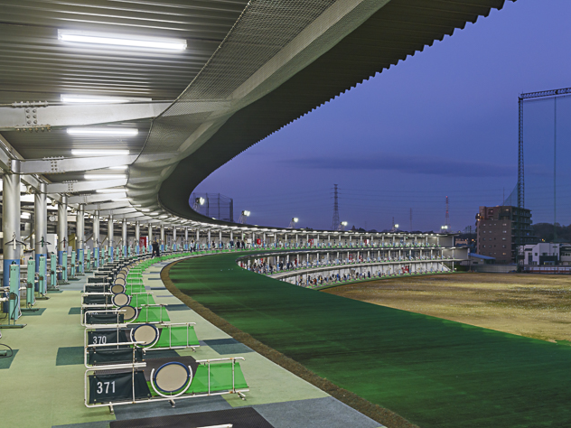
施 設

Slide 8
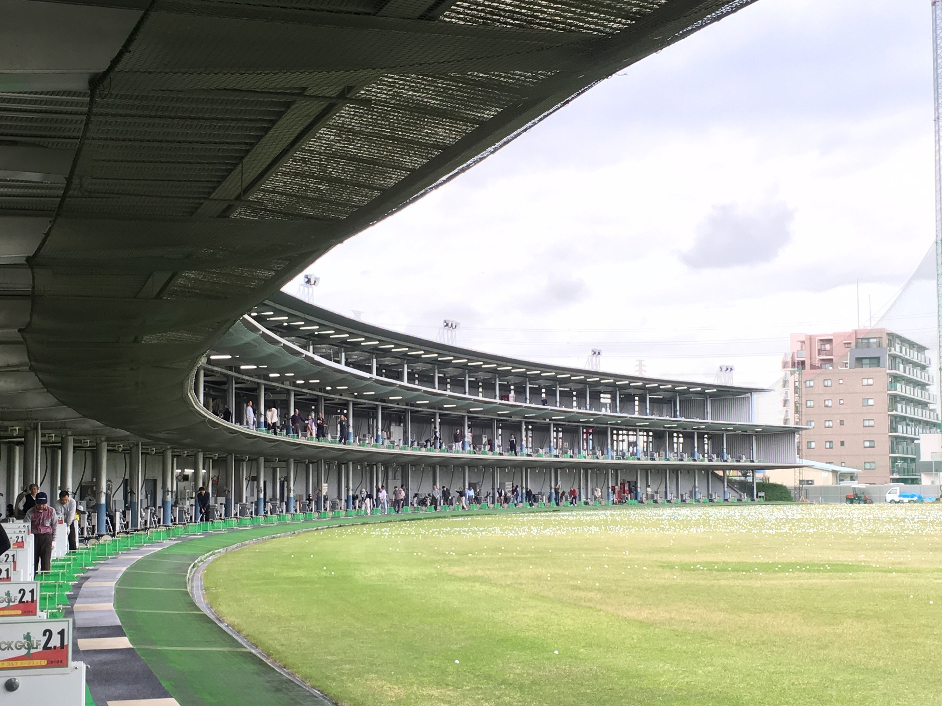
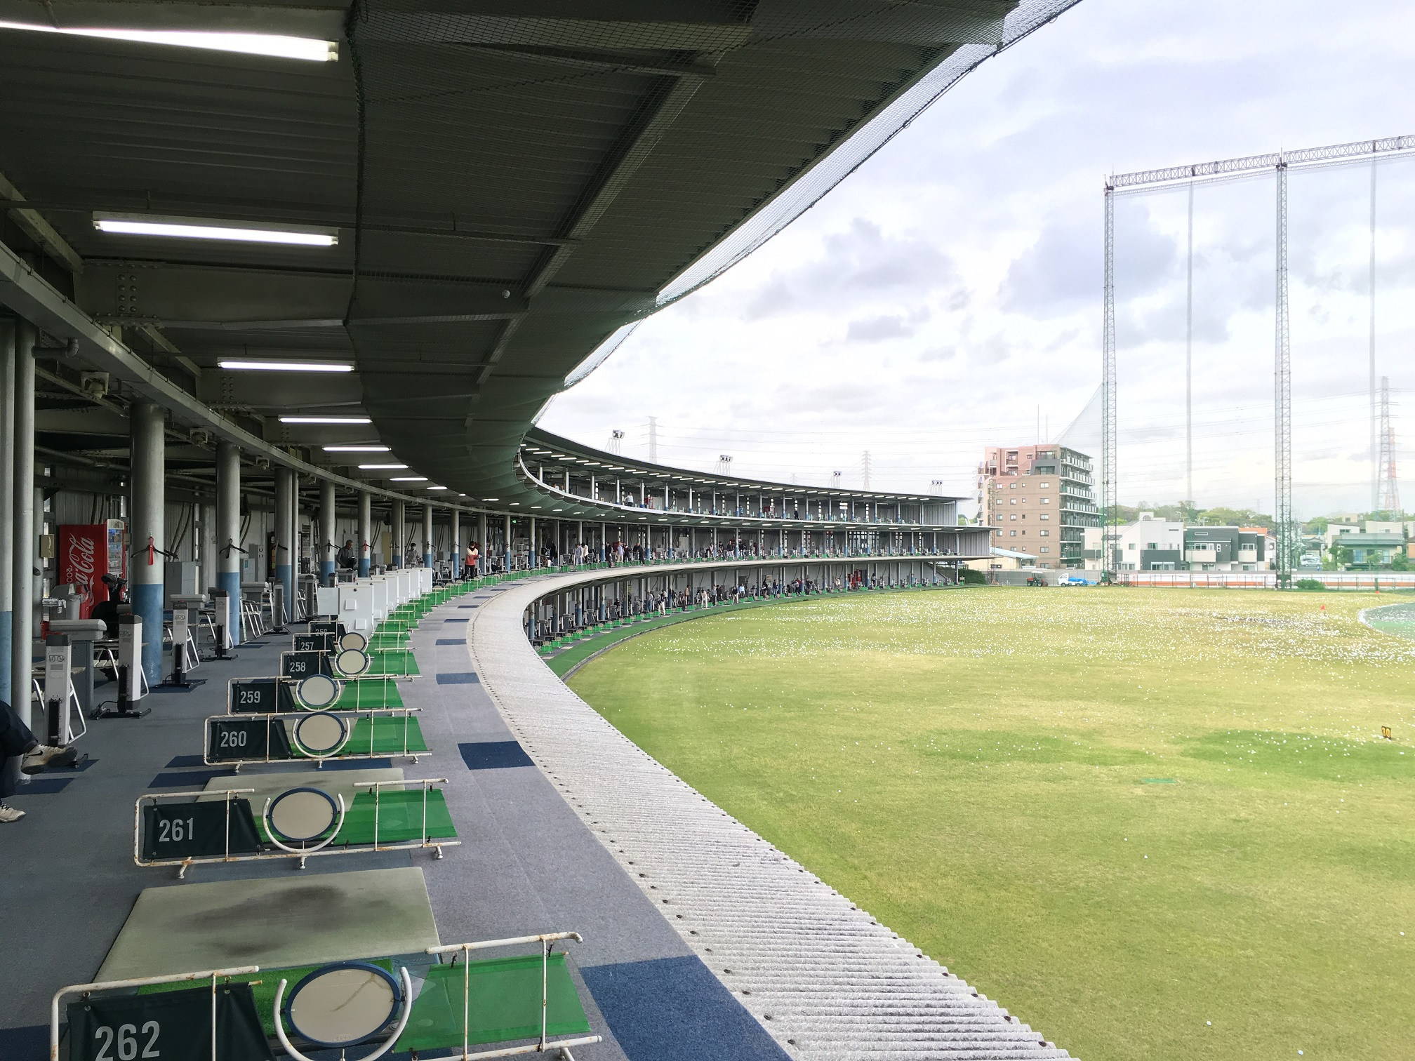
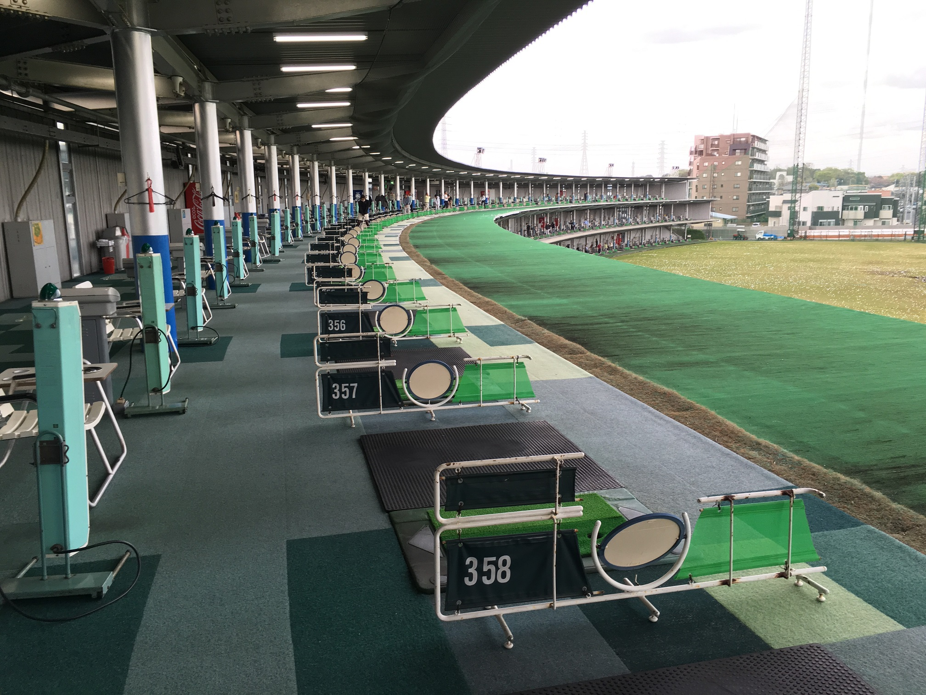
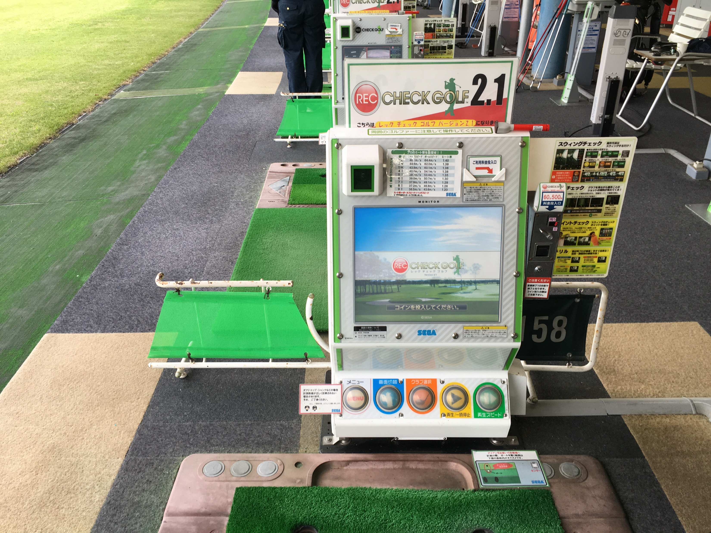
施 設
３階
２階
１階
※１階の一部のみ、ミラーの代わりにチェックゴルフ機が
設置されている打席があります

Slide 9
お申込について
1.下記、お問合わせ先にてお申込を行ってください。
2.事前に企業審査・ビジュアル内容審査があります。
3.【ＮＧ業種】国産カーディーラー、中古車販売店（グループ内会社と競合のため）、消費者金融、
パチンコメーカー、パチンコホール等 ※詳細についてはお問合せください
4.お申込は実施開始日の1ヶ月前までに頂き、広告データに関しましては掲出開始日の2週間前までにご入稿お願い致します。
※データの入稿形式ならびに製作スケジュールは別途ご案内いたします。
備 考
・広告物の製作施工は指定会社にて行います。
・お申し込み後のキャンセルはキャンセル料金を申し受けます。
・支払条件：掲出日までに銀行振込にて
・決定優先となります。
・すべての表記金額は消費税が含まれておりません。
お問い合わせ先
048-834-3311
【受付時間】平日9:30～18:00
daigo-k@samurai86.net
株式会社サムライ
〒338-0012 埼玉県さいたま市中央区大戸5-20-1

